Slide 1
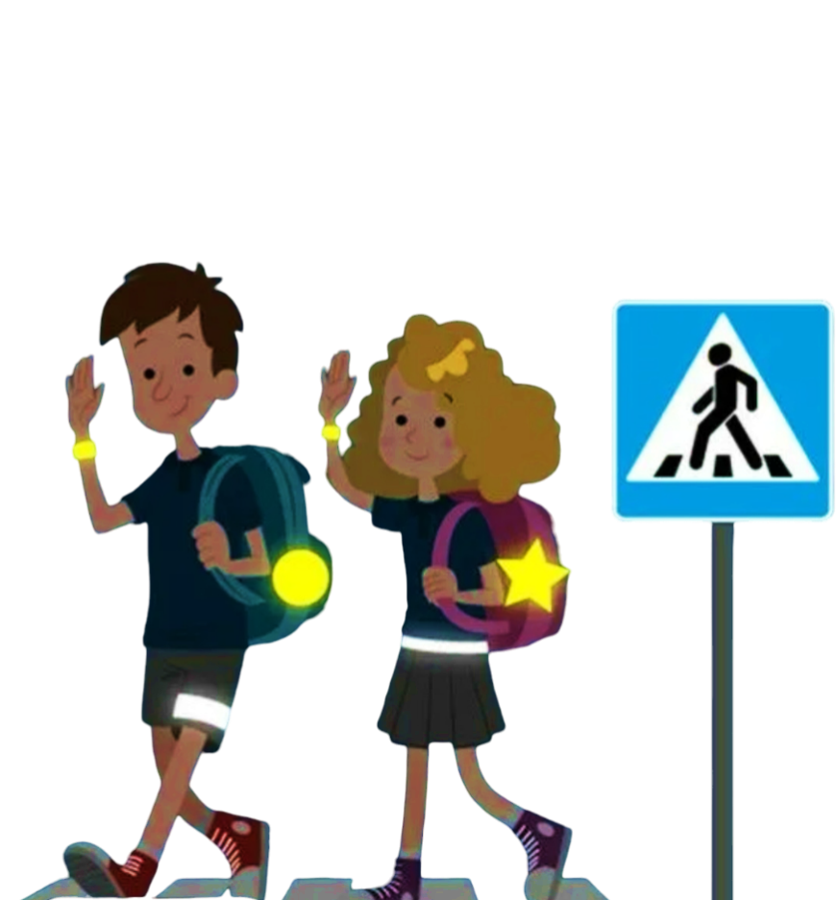
РАЙОННЫЙ ЭТАП ГОРОДСКОГО КОНКУРСА «ЗЕЛЕНЫЙ ОГОНЕК» СРЕДИ МУНИЦИПАЛЬНЫХ ОБРАЗОВАТЕЛЬНЫХ УЧРЕЖДЕНИЙ ВОЛГОГРАДА, РЕАЛИЗУЮЩИХ ОСНОВНЫЕ ОБЩЕОБРАЗОВАТЕЛЬНЫЕ ПРОГРАММЫ ДОШКОЛЬНОГО ОБРАЗОВАНИЯ.
НОМИНАЦИЯ: «АВТОРСКАЯ ОБРАЗОВАТЕЛЬНАЯ МУЛЬТИМЕДИЙНАЯ ПРЕЗЕНТАЦИЯ»
« СТАНЬ ЗАМЕТНЕЙ НА ДОРОГЕ»
(ДЛЯ ДЕТЕЙ СТАРШЕГО ДОШКОЛЬНОГО ВОЗРАСТА)
муниципальное дошкольное образовательное учреждение
«Детский сад №343 Красноармейского района Волгограда»
400112,г. Волгоград. Б-р им. Энгельса, 13а;
Тел. 67-46-27, Е-mail: dou343@volgadmin.ru
ИНН 3448019842/ КПП 344801001 ОГРН 1033401198478
Авторы:
Молодежникова Марина Геннадьевна, воспитатель,
Ширшова Галина Викторовна,
воспитатель.

Slide 2
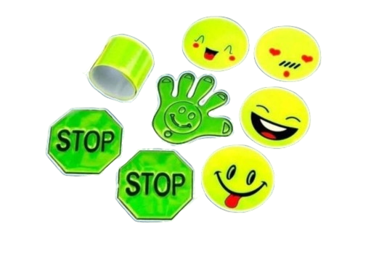
Цель: профилактика детского дорожно-транспортного травматизма в тёмное время суток и повышение безопасности дорожного движения.

Slide 3

Задачи:
Содействовать формированию у детей дошкольного возраста практических навыков безопасного поведения в транспорте и на улицах города.
2. Продолжать формирование знаний о безопасном поведении на дороге в тёмное время суток.
3. Определить и закрепить новое понятие «фликер», ввести понятие «световозвращатель», «светоотражатель».
Раскрыть роль и значение фликера в обеспечении безопасности пешеходов в тёмное время суток.
Воспитывать наблюдательность, осторожность, уважение к тем, кто находится за рулем.

Slide 4

В тёмное время суток, ночью или в сумерки, во время тумана, дождя и снегопада на дорогах появляются «тёмные» пешеходы.
В осеннее и зимнее время, когда на улице поздно светает и рано темнеет, такого пешехода обнаружить очень и очень не просто, поэтому увеличивается число дорожно-транспортных происшествий, связанных с наездом на пешеходов. Чаще всего причиной этого является плохая видимость пешехода. Водителю сложно разглядеть человека из салона автомобиля ночью, если на нём тёмная одежда.

Slide 5
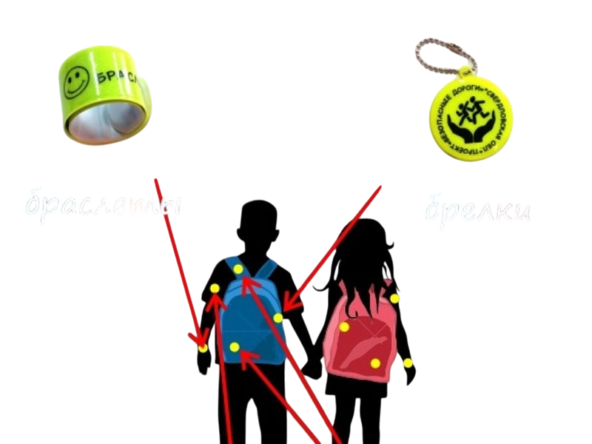
Для того, чтобы уменьшить аварийность на дорогах, разработаны специальные светоотражающие наклейки и нашивки на одежду и сумки - светоотражатель (световозвращатель). Водитель замечает ребёнка со световозвращателем на одежде или рюкзаке со значительно большего расстояния, чем пешехода без него. А значит, выше шансы, что трагедии не случится.

Slide 6
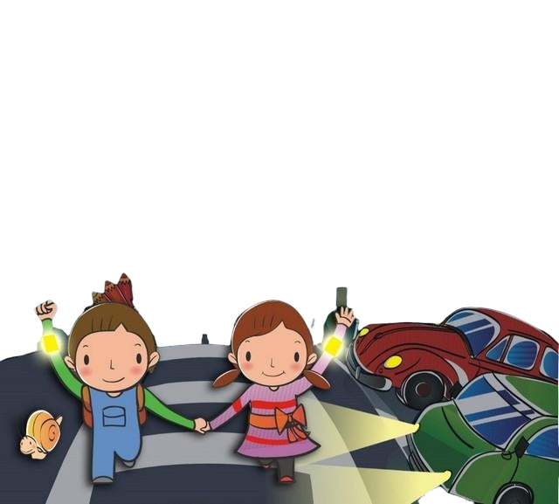
Что такое светоотражатели?
Светоотражатель или фликер – это световозвращающий знак, который может спасти пешехода на дороге. Обеспечивая видимость в условиях недостаточной освещенности, светоотражатель становится практически единственным способом обозначить себя на проезжей части.
Что блестит так и сверкает
словно искорка огня?
Это фликер мой сияет
на одежде у меня!
Фликер – мой телохранитель,
я малыш но не боюсь,
Ведь теперь любой водитель
видит, где я нахожусь!

Slide 7
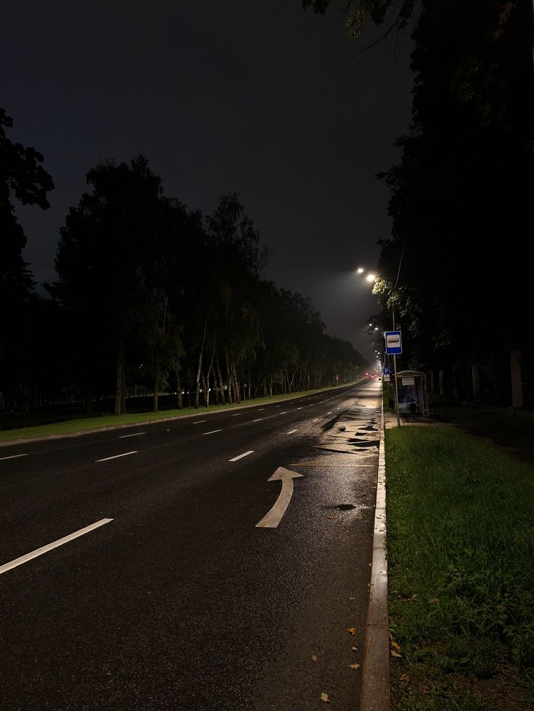
Историческая справка
Изобрел светоотражатель английский дорожный рабочий Перси Шоу. Произошло это случайно. Перси возвращался ночью домой. Было темно. Он не заметил, что едет по краю дороги, возле обрыва. Спасли Шоу два огонька, мелькнувшие на обочине, они помогли ему сориентироваться. Это были глаза бродячего кота, в которых отразился свет фар его автомобиля. Перси разработал дизайн светлячков – отражателей, которые, так и назвал «кошачий глаз».

Slide 8
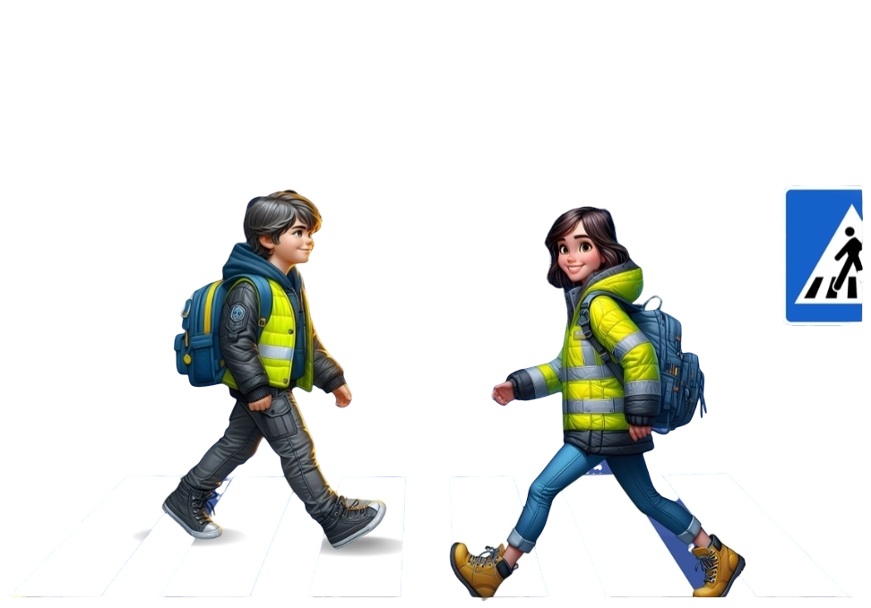
Зачем носить световозвращатели?
Одной из причин ДТП с участием пешеходов, особенно в условиях недостаточной освещенности, является плохая видимость пешехода.
Действенным способом защиты пешеходов, особенно в тёмное время суток, становится ношение специальных светоотражающих элементов на одежде.
Световозвращающие элементы – делают вас более заметными на дороге. Они обладают способностью возвращать луч света от фар обратно к источнику. Поэтому водитель вас увидит даже в плохо освещённом месте.

Slide 9

Как носить световозвращающие элементы?
Фликеры можно разместить на рюкзаке, сумке, куртке, брюках, шапке и даже обуви. Светоотражатели нужно крепить с двух сторон одежды, чтобы он был виден водителем, как встречного, так и попутного транспорта.

Slide 10



Виды фликеров

Slide 11




Slide 12
ИСПОЛЬЗУЕМАЯ ЛИТЕРАТУРА:
1.Правила дорожного движения для детей 3-7 лет: занятия, целевые прогулки, утренники, экскурсии / авт.-Сост. Г.Д. Беляевскова (и др.). – Изд. 2-е перераб. – Волгоград: учитель, 2016
2.Формирование культуры безопасного поведения у детей 3-7 лет: «Азбука безопасности», конспекты занятий, игры /авт.-Сост. Н.В. Коломеец. – Изд. 2-е. – Волгоград: учитель, 2015
3.Старцева О.Ю. Школа дорожных наук: профилактика детского дорожно-транспортного травматизма. – М.: ТЦ сфера, 2008
Интернет ресурсы:
WWW.nsportal.ru
www.maam.ru
www.ped-kopilka.ru
www.multiurok.ru
www.infourok.ru
YouTube>ПДД для детей

